Slide 1
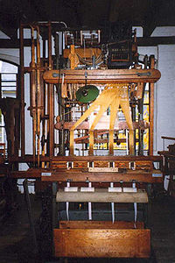
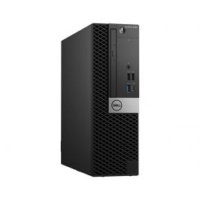
A számítógép története
Készítette: IMI

Slide 2
A programozás feltalálása
1786: Johann Müller német hadmérnök megfogalmazza, hogy szükség van a részeredmények tárolására. Ezen tárolót regiszternek nevezi el és feladatának az adatok ideiglenes elhelyezését jelöli meg.
Az adatok és részeredmények tárolása egyrészt alapfeltétele a programozhatóságnak.

Slide 3
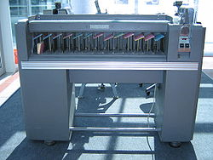
A 19.század második részének fejlődése
1853 George Boole An Investigation of the Laws of Thought on Which are Founded the Mathematical Theories of Logic and Probabilities című művében publikált áramkörelméletben is alkalmazható logikai algebrája későbbi digitális működésű gépek tervezésének alapjait jelentette.

Slide 4
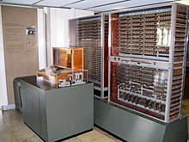
Elektromechanikus számítógépek
Németországban Zuse szintén továbbfejlesztette korábbi programozható számológépét 1939-ben Z2, majd 1941-ben Z3 néven. Ez utóbbi tekinthető az első szabadon programozható, teljesen programvezérelt számítógépnek. A Z3 22 bites szavakkal dolgozott, memóriájában
64 adatszót tudott tárolni, mint elődei,
a Z1 és Z2.

Slide 5
Első generációs számítógépek
1943-1946 között készült el az ABC (Atanasoff–Berry Computer) után a második teljesen elektronikus számítógép, az ENIAC (Electronic Numerical Integrator and Calculator) a Pennsylvania Egyetemen. Ez még nem Neumann-elvű gép volt, csak a számításhoz szükséges adatokat tárolta.
Jellemzői: elektroncsővel működött, a programozása kizárólag gépi nyelven történt, sok energiát használt fel, gyakori volt a meghibásodás (átlagosan 15 percenként), a sebessége mindössze 1000 – 5000 művelet/másodperc volt. A gép súlya 30 tonna volt, és 18 ezer rádiócsövet tartalmazott. A rádiócsövek nagy hőt termeltek. A programozáshoz 6000 kapcsolót kellett átállítani.

Slide 6
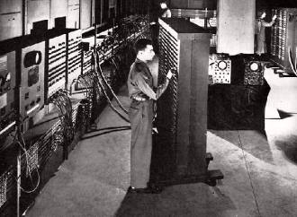

Slide 7
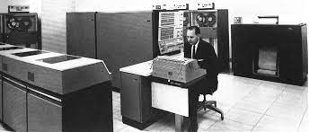
Második generációs számítógépek
1958 – 1965: A második generációs számítógépek már tranzisztorokat tartalmaztak – ami lecsökkentette a méretüket. Ezeknél a gépeknél jelenik meg a megszakítás-rendszer, amelyekkel a hardveres jelzéseket a számítógépek kezelni tudják. Ekkor jelentek meg az rendszerek, valamint a magas szintű programozási nyelvek pl.: FORTRAN.

Slide 8
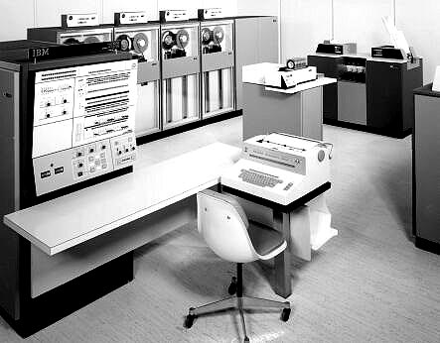
Harmadik generációs számítógép
A harmadik generációs számítógépek abban tértek el legfőképpen az előzőektől, hogy már integrált áramköröket használnak, amiket 1958-ban találtak fel. Ezek képesek voltak arra, hogy egy időben több feladatot is használjanak, a multiprogramozásnak és a párhuzamos működtetésnek köszönhetően. Megjelent a grafikus monitor,és a programozási nyelv is közérthetőbbé vált (BASIC). Fejlődésnek indult az adatátvitel is.

Slide 9
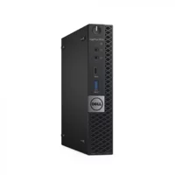
A mai számítógépek
A mai számítógépeknek van több fajtája van amit csak játékra van amit csak munkára de van olyan számítógép ami mind a kettőre is alkalmas.

Slide 10
Források:
https://logout.hu/bejegyzes/damien13/szamitogep_leirasa_kezdoknek.html
https://regi.tankonyvtar.hu/hu/tartalom/tamop425/0046_bevezetes_az_informatikaba/ch03s02.html
https://hu.wikipedia.org/wiki/A_sz%C3%A1m%C3%ADt%C3%B3g%C3%A9p_t%C3%B6rt%C3%A9nete#Harmadik_gener%C3%A1ci%C3%B3s_sz%C3%A1m%C3%ADt%C3%B3g%C3%A9pek_2

